Slide 1
浙大天协
天文进小学

Slide 2
01
课程简介
02
教学内容
CONTENT
03
师资力量
04
感悟收获

Slide 3
1
课程简介

Slide 4
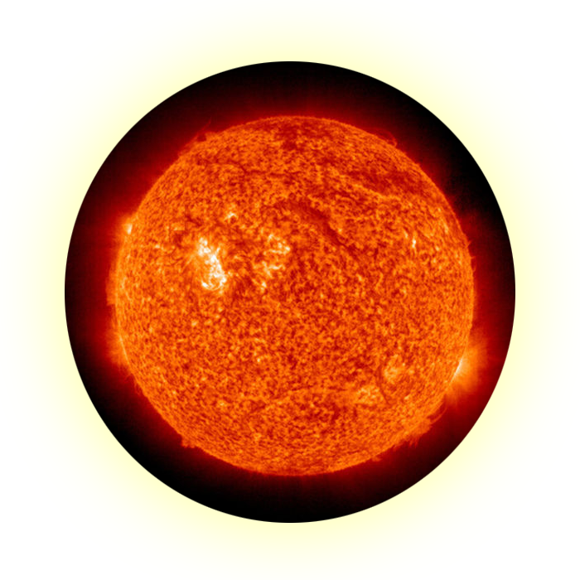
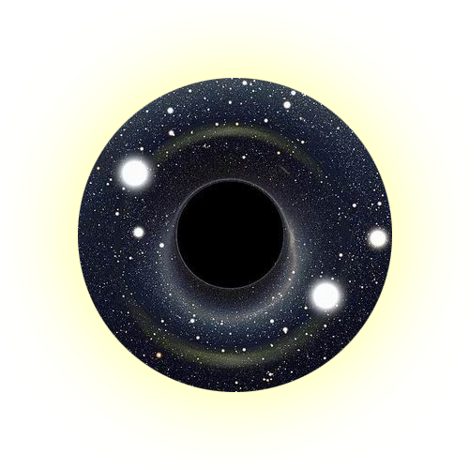
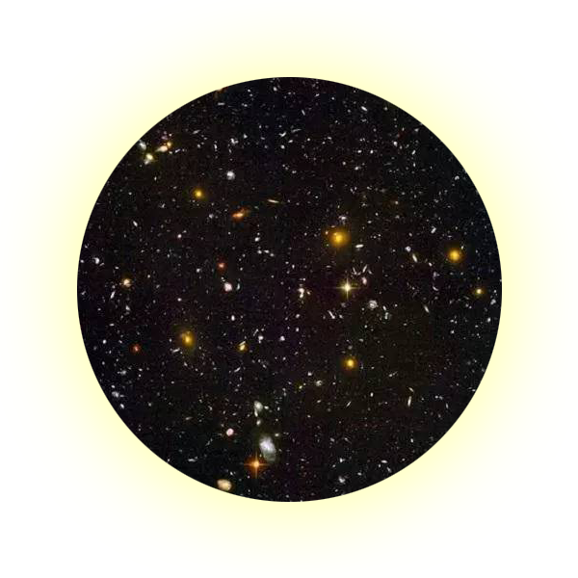
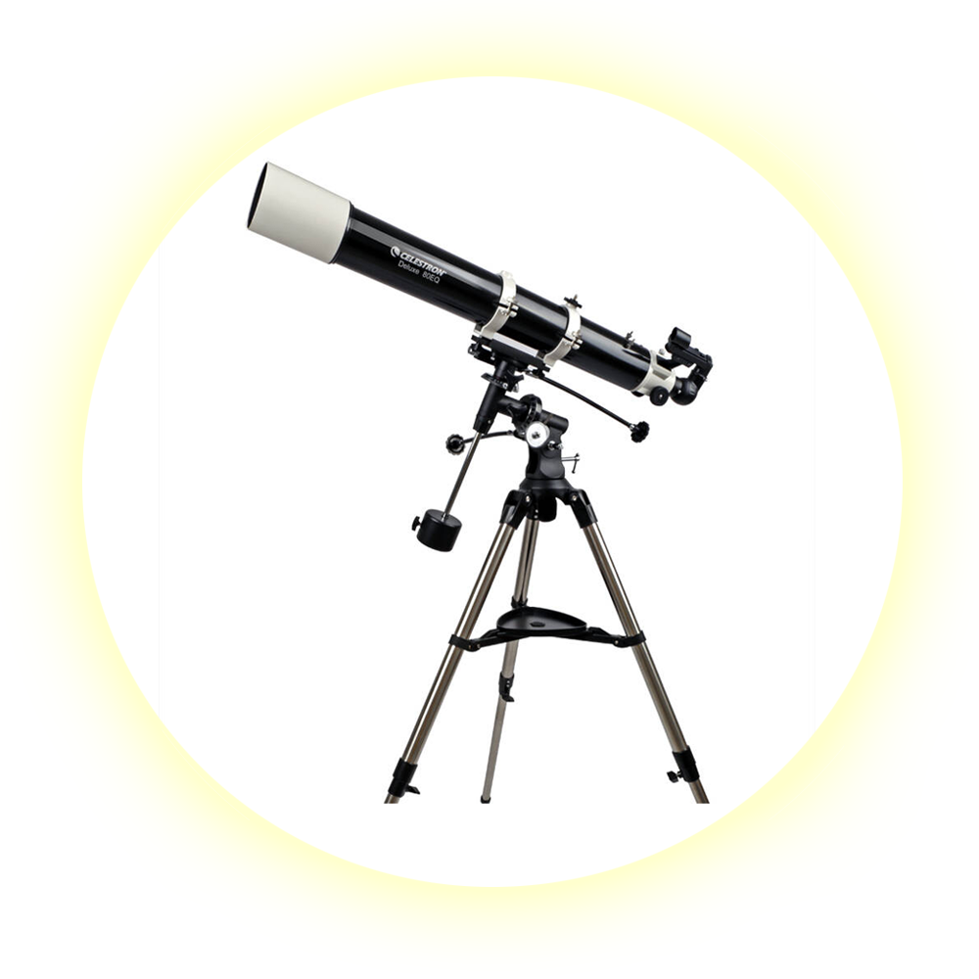
课程简介
太阳
望远镜
黑洞
宇宙图景
带你走进太阳内部，探索最震撼的核聚变反应，寻找神秘莫测的黑子和耀斑，在燃烧的平原上驰骋，领略日珥和太阳风的壮美。
近距离接触各类望远镜，了解望远镜的原理，以及各个组成部分。手把手教你如何调整操作望远镜找到那颗梦寐以求的星星。
一起探索宇宙中最诡异的星体，了解黑洞的前世今生。为什么黑洞是黑的？黑洞里有什么？人掉到黑洞里会变成什么样？我们将一一解答。
从宇宙的诞生到宇宙是什么形状和大小的疑问，再到宇宙最终是否坍缩。跟随我们遨游在宇宙的时空中一起拨开这些疑问的谜团。

Slide 5
课程简介
地球与月球
望远镜操作
恒星演化
宇宙图景
太阳的奥秘
四季星空辨识
黑洞
寻找地外生命

Slide 6
课程简介
天文学的旅程从地球开始，发现地球平凡中的不可思议，之后来到月球，探索巨大的环形山，感受潮起潮落，欣赏美丽的日食。接着我们来到太阳内部，跟随氢原子探索核聚变，从核心到太阳风，一步步揭开这颗燃烧着的恒星的奥秘。

Slide 7
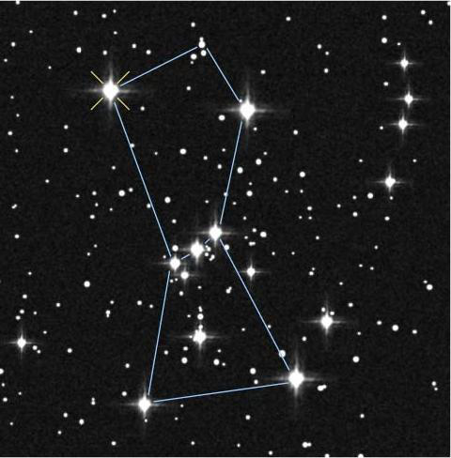
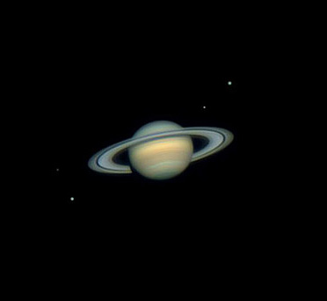
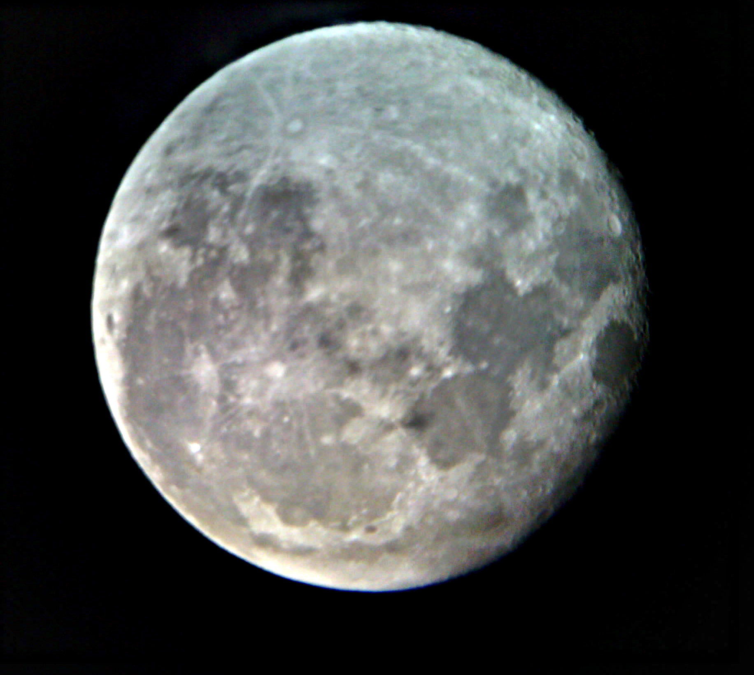
课程简介
你是否曾经仰望过天空，看着闪烁的繁星想象一个个图案以及他们之间说不尽的故事。
你是否曾渴望有一架天文望远镜，去看看月亮上的宫殿，去欣赏遥远星星的姿态。
这门课有机会亲手操作望远镜，并带你了解星座的秘密。

Slide 8
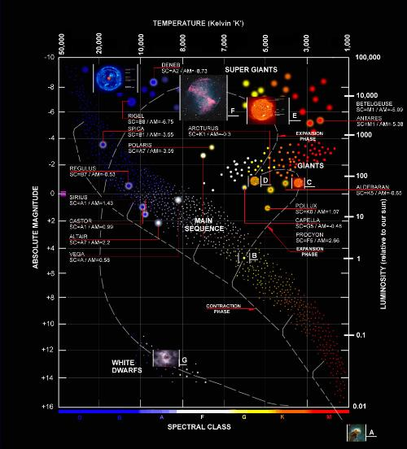
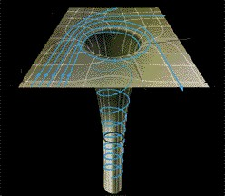
课程简介
恒星的演化带你揭开主序星，红巨星，白矮星，超新星，中子星背后的秘密。揭秘恒星诞生到毁灭的光辉一生。
黑洞，史瓦西半径，奇点，视界，能层，白洞，虫洞，。黑洞理论充满了疯狂的想象，好像科幻小说一般神秘梦幻。

Slide 9
教学形式
PPT授课
生动的纪录片
有趣的科学故事
动手实践
模型和动画演示
近期天文现象

Slide 10
2
教学内容

Slide 11
教学内容
在接下来的一个学期，我们将通过由浅入深，循序渐进的方式，从我们所生活的地球讲解到整个广袤的宇宙图景，满足你们对未知世界的好奇心，同时也能让你们得到同龄人无法得到的知识。下面就将介绍主要课程内容和安排。

Slide 12
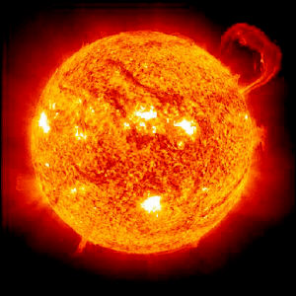
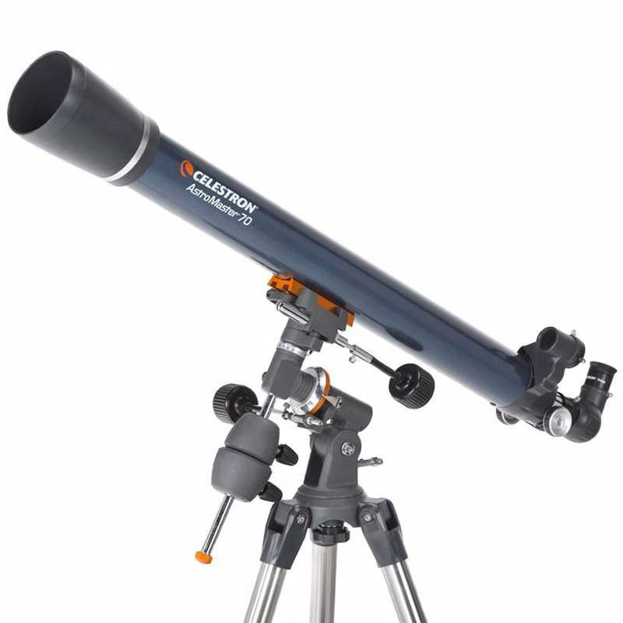

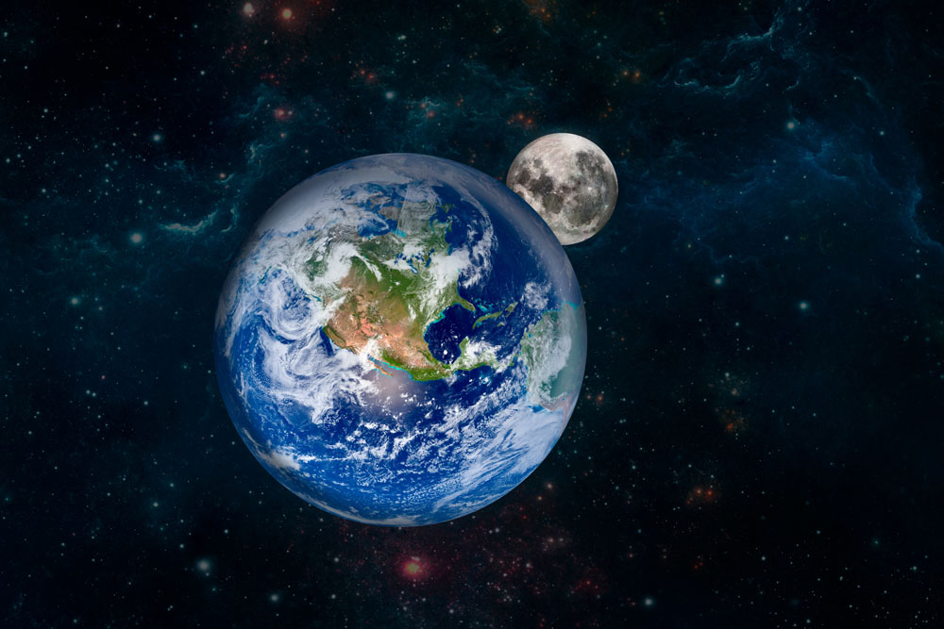
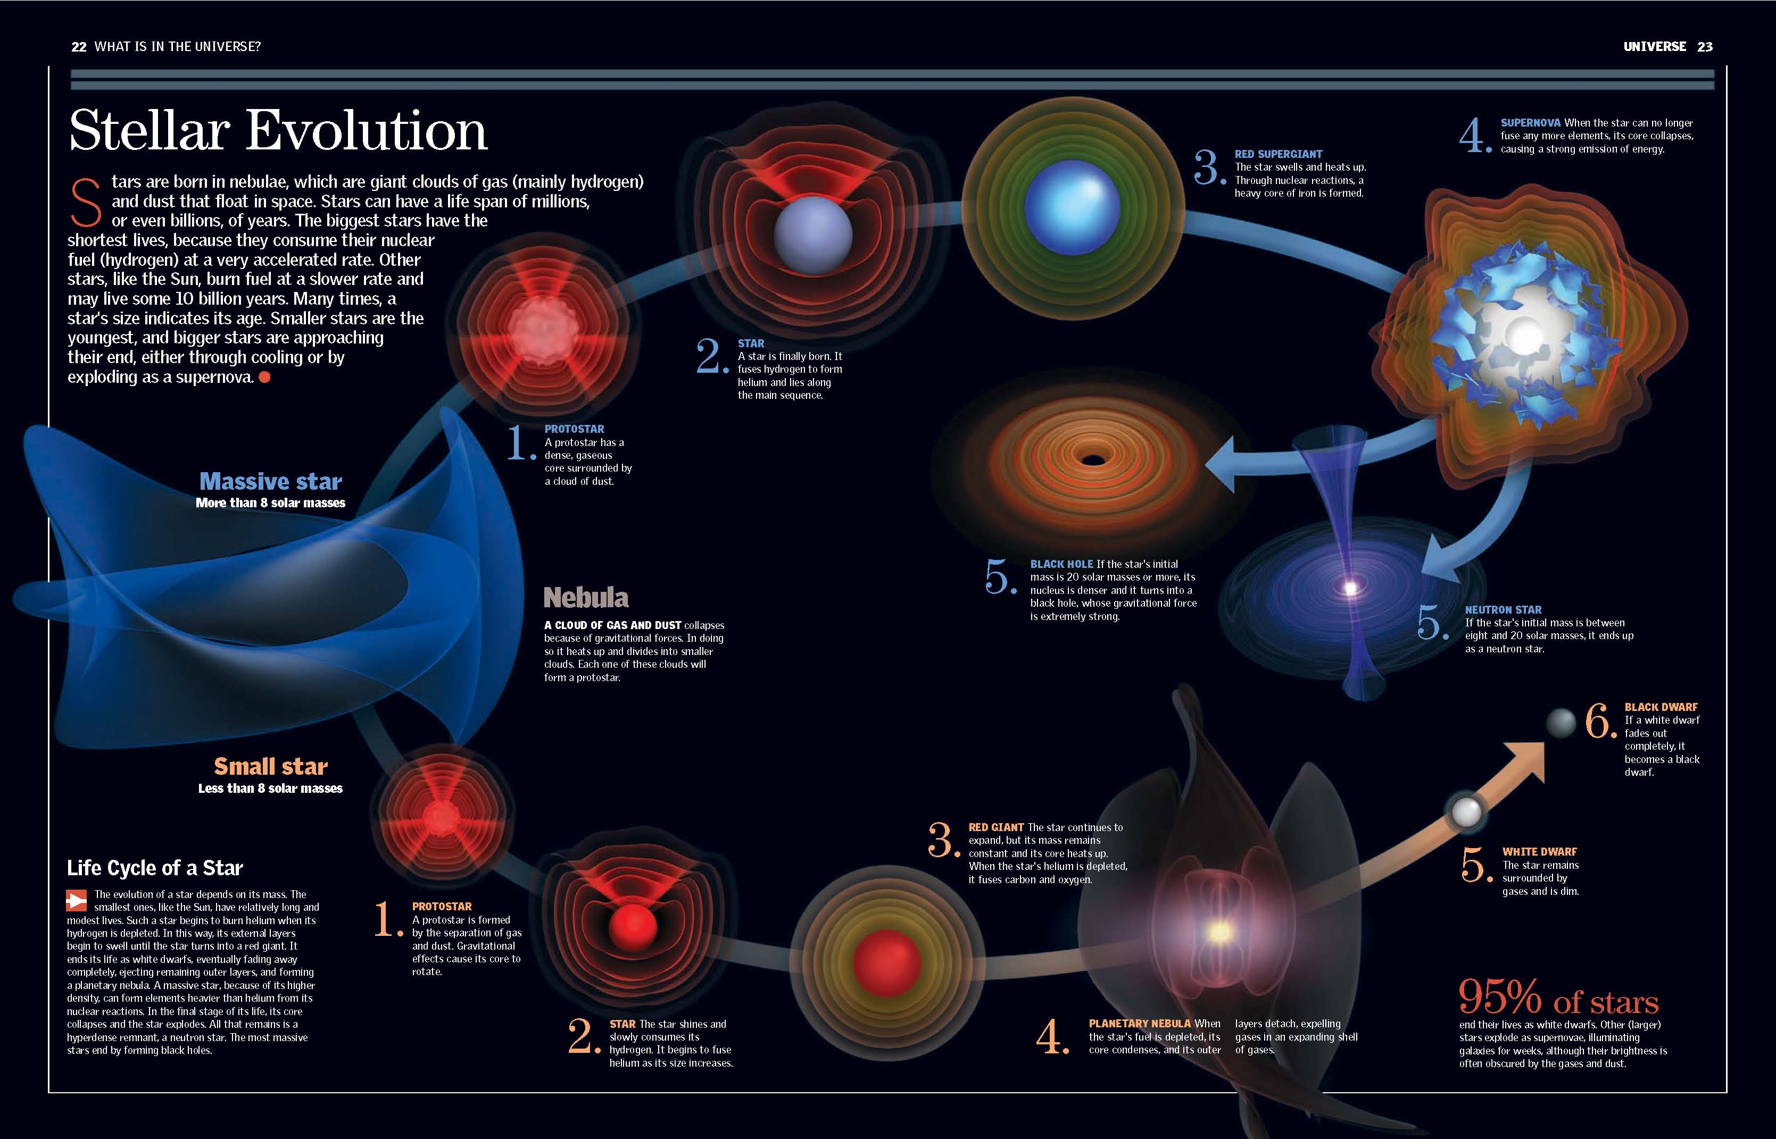
课程安排
地球与月球
太阳的奥秘
望远镜操作使用
四季星空的认知
恒星的演化
通过生动的讲解和配套的ppt以及动画或者视频让你们重新认识我们生存的地球和最近的月球。
给地球带来生命，给万物带来温暖的太阳有什么样的奥秘呢，我们将带领同学们去探索。
望远镜是辅助我们探索星空的重要工具，通过它我们能看到更神奇的世界，我们将教会你们去使用它
当你们仰望星空时，有没有很想知道自己看到的究竟是什么。我们将教会你们认知头顶的星空。
在宇宙中还有无数的像太阳一样的恒星存在，他们有没有生老病死，又是什么样子呢，我们将带你们解答

Slide 13
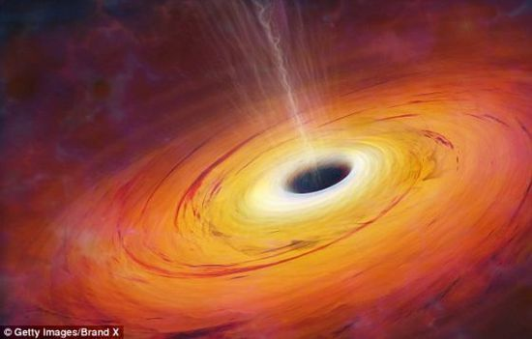
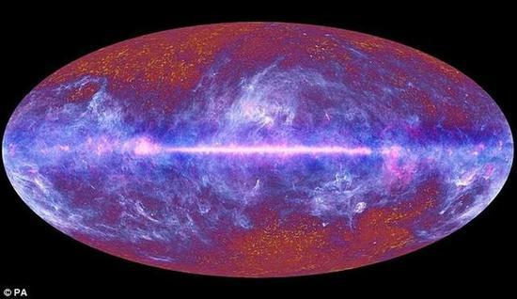
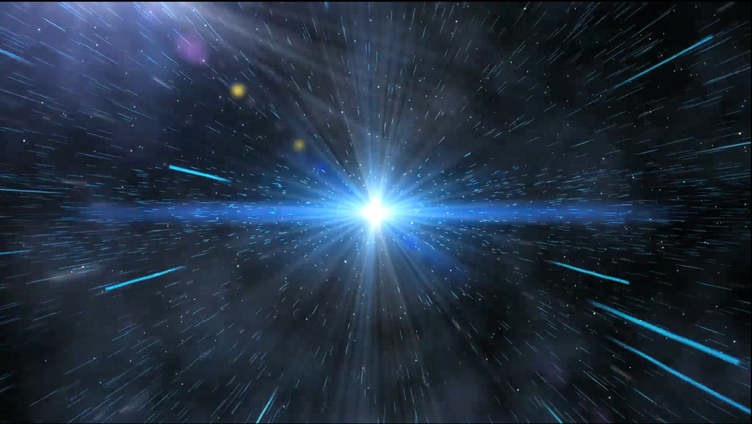
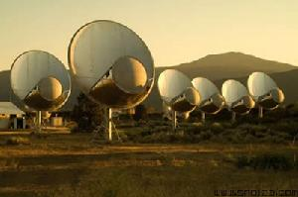
课程安排
黑洞与奇异天体
宇宙结构
宇宙的诞生与终结
地外文明探索
黑洞，脉冲星，类星体，这些听起来十分神秘的名字代表着怎样的奥秘，你们将跟随我们去探索。
你们有没有想过地球之外是什么，银河系之外又是什么。我们将从最小的结构到整个宇宙的图景进行介绍。
宇宙是怎样诞生的，宇宙是永恒的吗，还是有着自己的寿命。你们有没有思考过这些问题。我们将带你们进行探索。
当你们仰望星空时，有没有很想知道自己看到的究竟是什么。我们将教会你们认知头顶的星空。

Slide 14
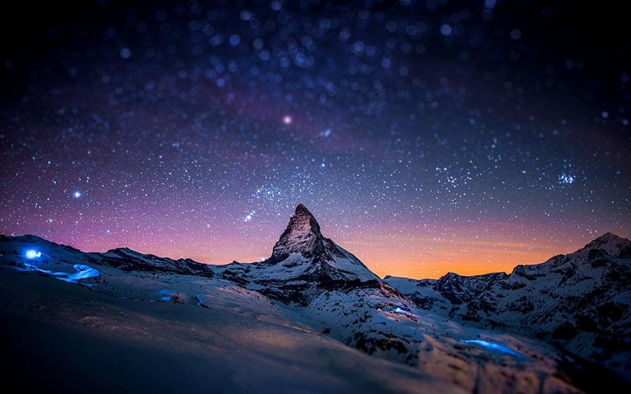
教学内容
平时上课我们除了会讲解有关天文的知识以外，还会在课前向大家提供最近的天文时事和动态。让大家了解最近的天文动向，从而让自己的知识与时俱进。

Slide 15
3
师资力量

Slide 16

师资力量
浙江大学天文爱好者协会
深入浅出的讲解
可爱的学长学姐
精心的备课
专业的天文知识
带给你们不一样的收获

Slide 17
4
感悟收获

Slide 18
感悟收获
天文是一门既简单又十分高深的学科。能让你们对爱上天文并且去理解它就是我们最大的成就。所以我们会全心全意的向你们传授知识。相信你们通过这门课的学习能够获得自己想要的东西，同时也可以认识许多可爱的大哥哥大姐姐。所以快来报名吧。

Slide 19
Thank You

